Slide 1
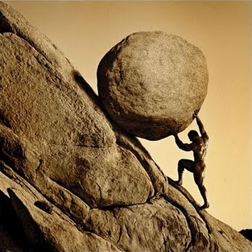
NÉHÉMIE UN HOMME,
VIGILANT ET DÉTERMINÉ
Néhémie 6:1-19

Slide 2

INTRODUCTION
Plan d’action
La mise en contexte
La distraction (6 :1-4)
La calomnie (6 :5-9)
La manipulation « la Peur» (6 :10-14)
L’hypocrisie (6 :15-19)
Conclusion

Slide 3
La mise en contexte

Slide 4
Plusieurs textes Biblique nous appellent à la vigilance:
Ephesiens 6: 11-13
revêtez–vous de toutes les armes de Dieu, afin de
pouvoir tenir ferme contre les ruses du diable.
Car nous n’avons pas à lutter contre la chair et le sang, mais contre les dominations, contre les autorités, contre les princes de ce monde de ténèbres, contre les esprits méchants dans les lieux célestes.
C’est pourquoi, prenez toutes les armes de Dieu, afin de pouvoir résister dans le mauvais jour, et tenir ferme après avoir tout surmonté.

Slide 5
NÉHÉMIE UN HOMME,VIGILANT ET DÉTERMINÉ MALGRÉ:
1. La distraction chap 6 :1-4
Je n’avais pas encore posé les battants des portes, lorsque Sanballat, Tobija, Guéschem, l’Arabe, et nos autres ennemis apprirent que j’avais rebâti la muraille et qu’il n’y restait plus de brèche.
2 Alors Sanballat et Guéschem m’envoyèrent dire : Viens, et ayons ensemble une entrevue dans les villages de la vallée d’Ono. Ils avaient médité de me faire du mal.
3 Je leur envoyai des messagers avec cette réponse : J’ai un grand ouvrage à exécuter, et je ne puis descendre ; le travail serait interrompu pendant que je le quitterais pour aller vers vous.
4 Ils m’adressèrent quatre fois la même demande, et je leur fis la même réponse.

Slide 6
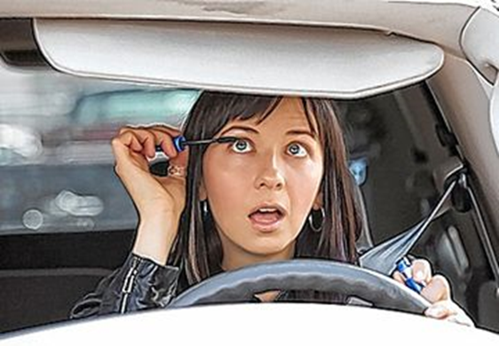


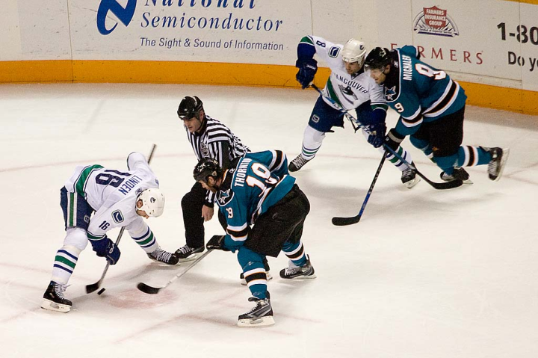



Slide 7
NÉHÉMIE UN HOMME,VIGILANT ET DÉTERMINÉ MALGRÉ:
2. La calomnie, chap 6 :5-9
5 Sanballat m’envoya ce message une cinquième fois par son serviteur, qui tenait à la main une lettre ouverte.
6 Il y était écrit : Le bruit se répand parmi les nations et Gaschmu affirme que toi et les Juifs vous pensez à vous révolter, et que c'est dans ce but que tu rebâtis la muraille. Tu vas, dit–on, devenir leur roi,
7 tu as même établi des prophètes pour te proclamer à Jérusalem roi de Juda. Et maintenant ces choses arriveront à la connaissance du roi. Viens donc, et consultons–nous ensemble.

Slide 8
8 Je fis répondre à Sanballat : Ce que tu dis là n’est pas ; c’est toi qui l’inventes !
9 Tous ces gens voulaient nous effrayer, et ils se disaient : Ils perdront courage, et l'œuvre ne se fera pas. Maintenant, ô Dieu, fortifie–moi !
L’exemple:
le professeur de physique Henri Fournier
L’histoire de la plume avec le pasteur.
Esaie 40:31
Mais ceux qui se confient en l’Eternel renouvellent leur force. Ils prennent leur vol comme les aigles ; Ils courent, et ne se lassent point, Ils marchent, et ne se fatiguent point.

Slide 9
NÉHÉMIE UN HOMME,VIGILANT ET DÉTERMINÉ MALGRÉ:
3. La manipulation «la Peur» chap 6 :10-14)
10 Je me rendis chez Schemaeja, fils de Delaja, fils de Mehétabeel. Il s’était enfermé, et il dit : Allons ensemble dans la maison de Dieu, au milieu du temple, et fermons les portes du temple ; car ils viennent pour te tuer, et c’est pendant la nuit qu’ils viendront pour te tuer.
11 Je répondis : Un homme comme moi prendre la fuite ! Et quel homme tel que moi pourrait entrer dans le temple et vivre ? Je n’entrerai point.
12 Et je reconnus que ce n’était pas Dieu qui l’envoyait. Mais il prophétisa ainsi sur moi parce que Sanballat et Tobija lui avaient donné de l’argent.
13 En le gagnant ainsi, ils espéraient que j’aurais peur, et que je suivrais ses avis et commettrais un péché ; et ils auraient profité de cette atteinte à ma réputation pour me couvrir d’opprobre.

Slide 10
1 Pierre 5:8
Soyez sobres, veillez. Votre adversaire, le diable, rôde comme un lion rugissant, cherchant qui il dévorera.
2 Corinthiens 11:13 -14
Ces hommes–là sont de faux apôtres, des ouvriers trompeurs, déguisés en apôtres de Christ.
Et cela n'est pas étonnant, puisque Satan lui–même se
déguise en ange de lumière
2 Corinthiens 2:11
Afin de ne pas laisser à Satan l’avantage sur nous, car nous n’ignorons pas ses desseins.

Slide 11
Esaie 41:8-14
8 Mais toi, Israël, mon serviteur, Jacob, que j’ai choisi, Race d’Abraham que j’ai aimé !
9 Toi, que j’ai pris aux extrémités de la terre, Et que j’ai appelé d’une contrée lointaine, A qui j’ai dit : Tu es mon serviteur, Je te choisis, et ne te rejette point !
10 ¶ Ne crains rien, car je suis avec toi ; Ne promène pas des regards inquiets, car je suis ton Dieu ; Je te fortifie, je viens à ton secours, Je te soutiens de ma droite triomphante.
11 Voici, ils seront confondus, ils seront couverts de honte, Tous ceux qui sont irrités contre toi ; Ils seront réduits à rien, ils périront, Ceux qui disputent contre toi.
12 Tu les chercheras, et ne les trouveras plus, Ceux qui te suscitaient querelle ; Ils seront réduits à rien, ils ne seront plus, Ceux qui te faisaient la guerre.
13 Car je suis l’Eternel, ton Dieu, Qui fortifie ta droite, Qui te dis : Ne crains rien, Je viens à ton secours.
14 Ne crains rien, vermisseau de Jacob, Faible reste d’Israël ; Je viens à ton secours, dit l’Eternel, Et le Saint d’Israël est ton sauveur.

Slide 12
NÉHÉMIE UN HOMME,VIGILANT ET DÉTERMINÉ MALGRÉ:
4. L’hypocrisie, chap 6 :15-19
17 Dans ce temps-là, il y avait aussi des grands de Juda qui adressaient fréquemment des lettres à Tobija et qui en recevaient de lui.
18 Car plusieurs en Juda étaient liés à lui par serment, parce qu’il était gendre de Schecania, fils d’Arach, et que son fils Jochanan avait pris la fille de Meschullam, fils de Bérékia.
19 Ils disaient même du bien de lui en ma présence, et ils lui rapportaient mes paroles. Tobija envoyait des lettres pour m’effrayer.

Slide 13
Conclusion
Chap 6:15-16
15 La muraille fut achevée le vingt–cinquième jour du mois d'Elul, en cinquante–deux jours.
16 Lorsque tous nos ennemis l’apprirent, toutes les nations qui étaient autour de nous furent dans la crainte ; elles éprouvèrent une grande humiliation, et reconnurent que l’œuvre s’était accomplie par la volonté de notre Dieu.
Si Dieu est pour nous, qui sera contre nous ?
(Romains 8 :31)

